Slide 1



Slide 2


Slide 3





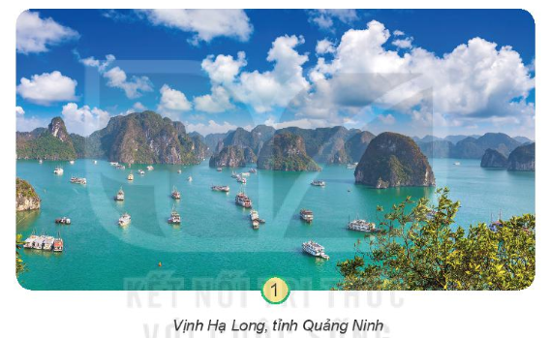
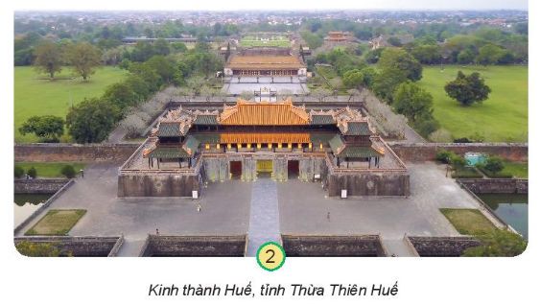


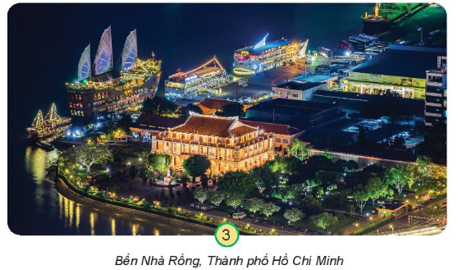



1. Chọn một trong các địa danh dưới đây và cho biết ở đó có những gì.

Slide 4


Slide 5

2. Giới thiệu 1 di tích lịch sử em đã sưu tầm
Nói tên địa danh và đặc điểm của địa danh đó?
Ở đó có những gì?
Mô tả địa danh và nói điều em tích nhất ở đó?
Thảo luận nhóm 4

